Slide 1


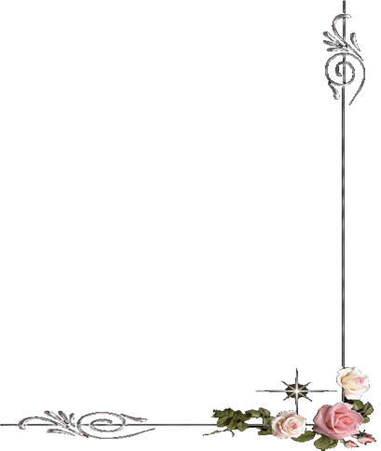

TRƯỜNG TIỂU HỌC BÌNH TÂN
CHÀO MỪNG QUÝ THẦY CÔ VỀ DỰ GIỜ
MÔN TOÁN
LỚP 3C
Người thực hiện: Võ Thị Minh Cảnh

Slide 2
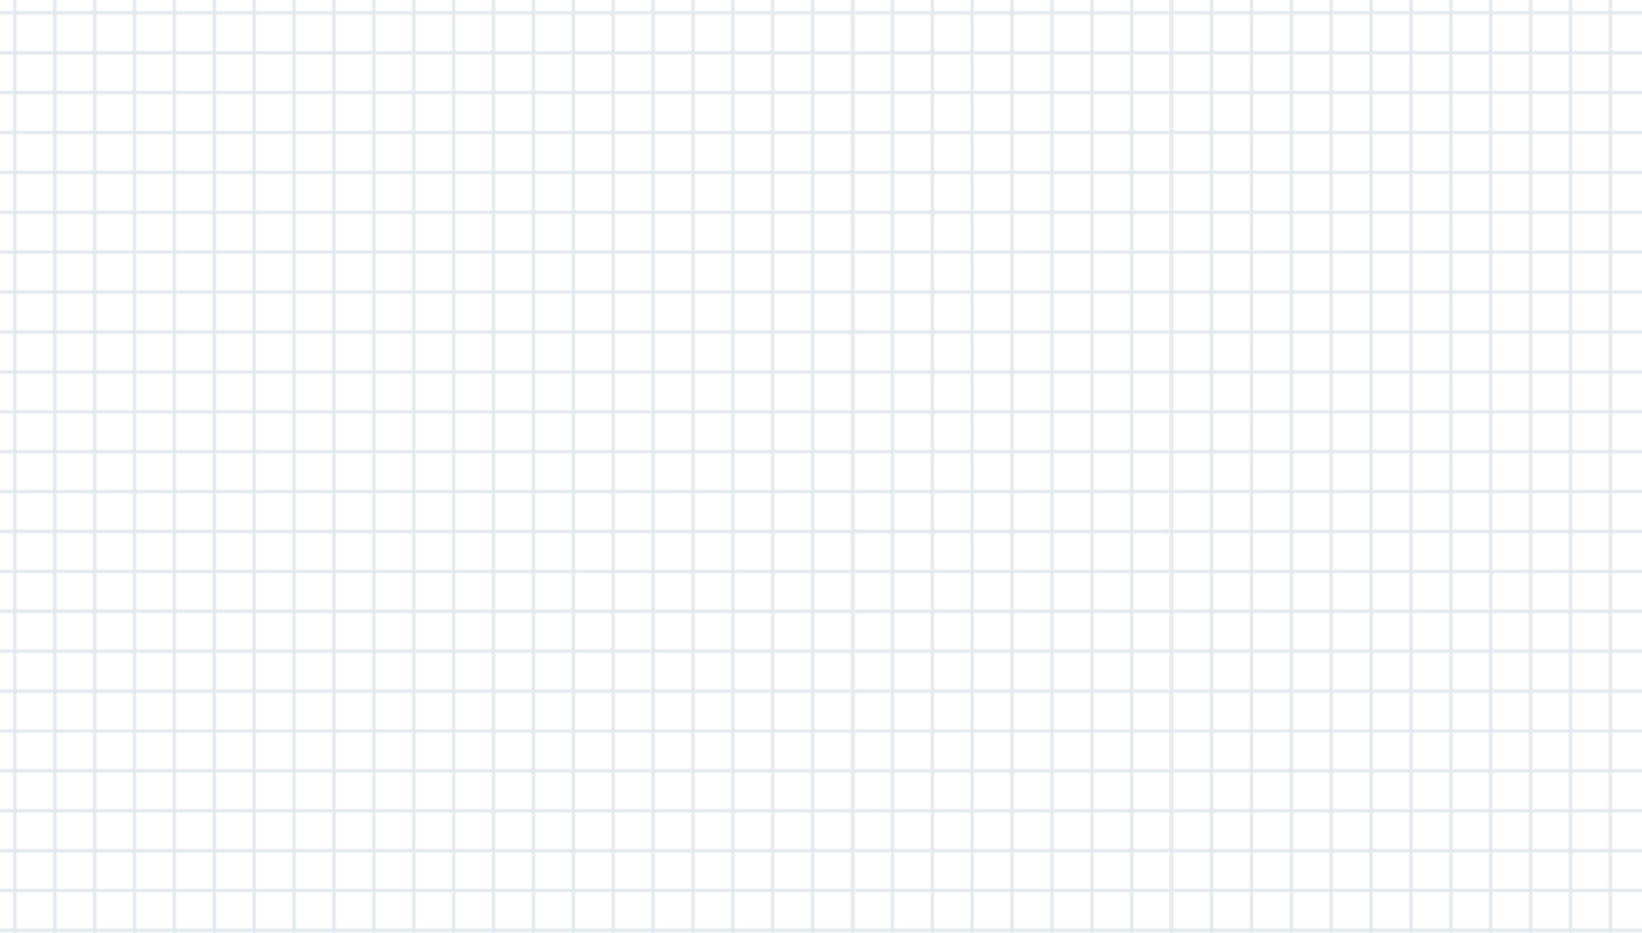
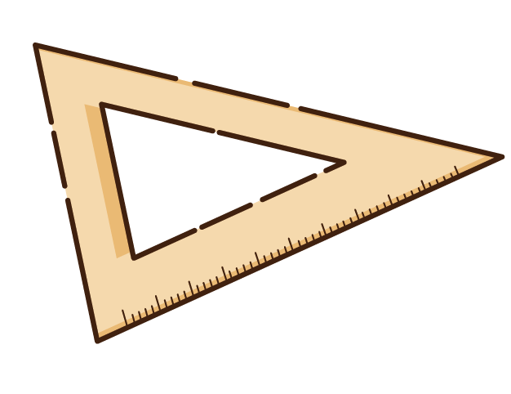
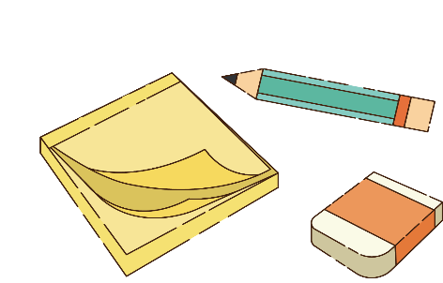

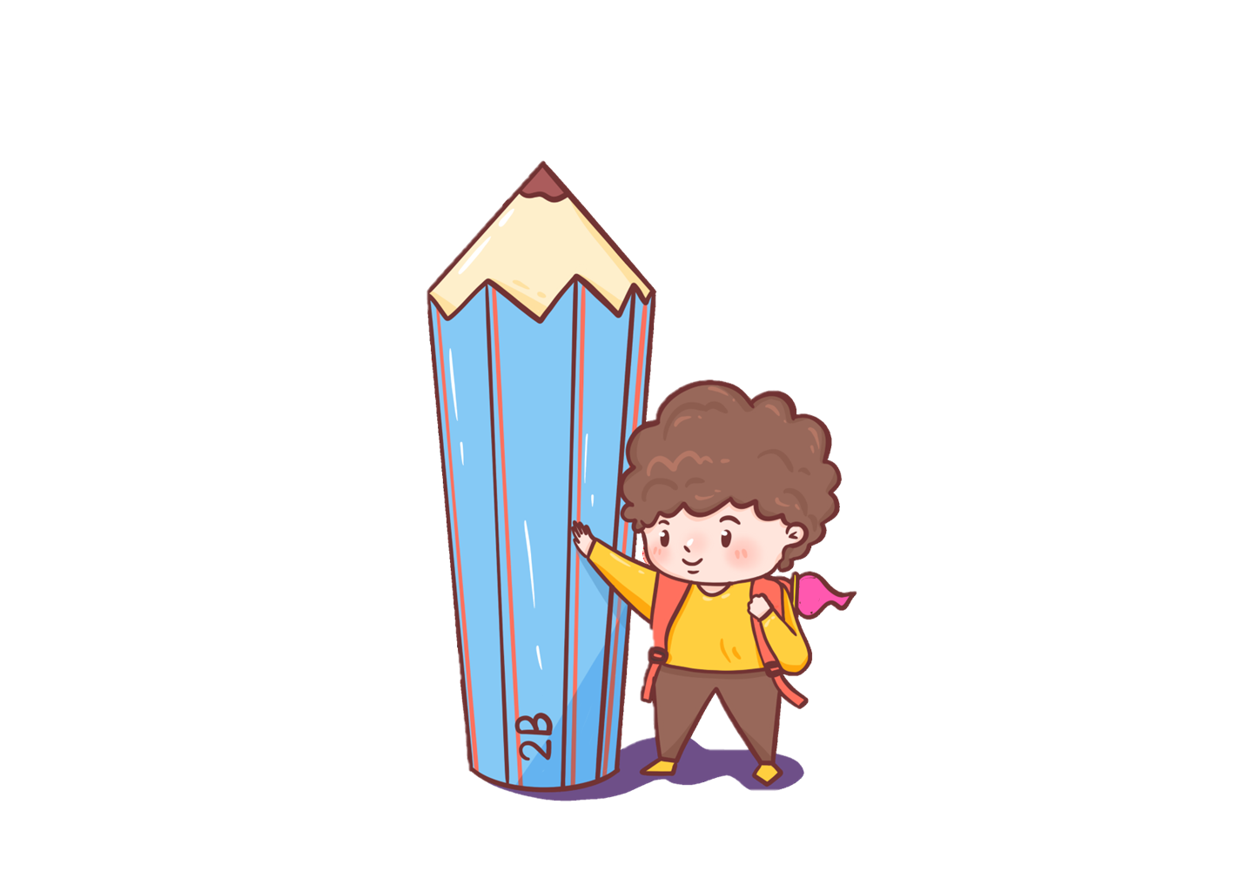
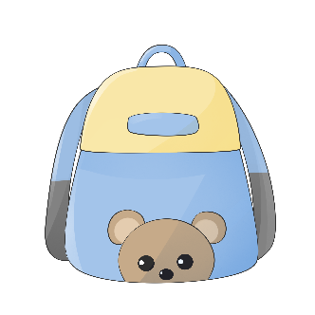
Bài hát: Bé học phép chia

Slide 3
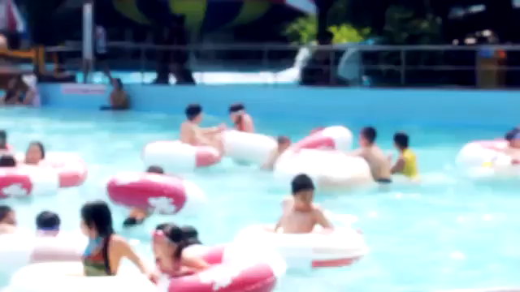
Notes:
https://youtu.be/SVA2zfdUTqw

Slide 4

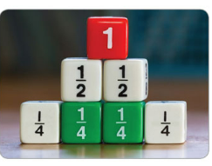

Slide 5
TOÁN-LỚP 3
BÀI: MỘT PHẦN HAI. MỘT PHẦN TƯ
MỘT PHẦN BA.MỘT PHẦN NĂM. MỘT PHẦN SÁU
BÀI HỌC STEM: MÔ HÌNH NGÔI NHÀ PHÂN SỐ (2 tiết)

Slide 6
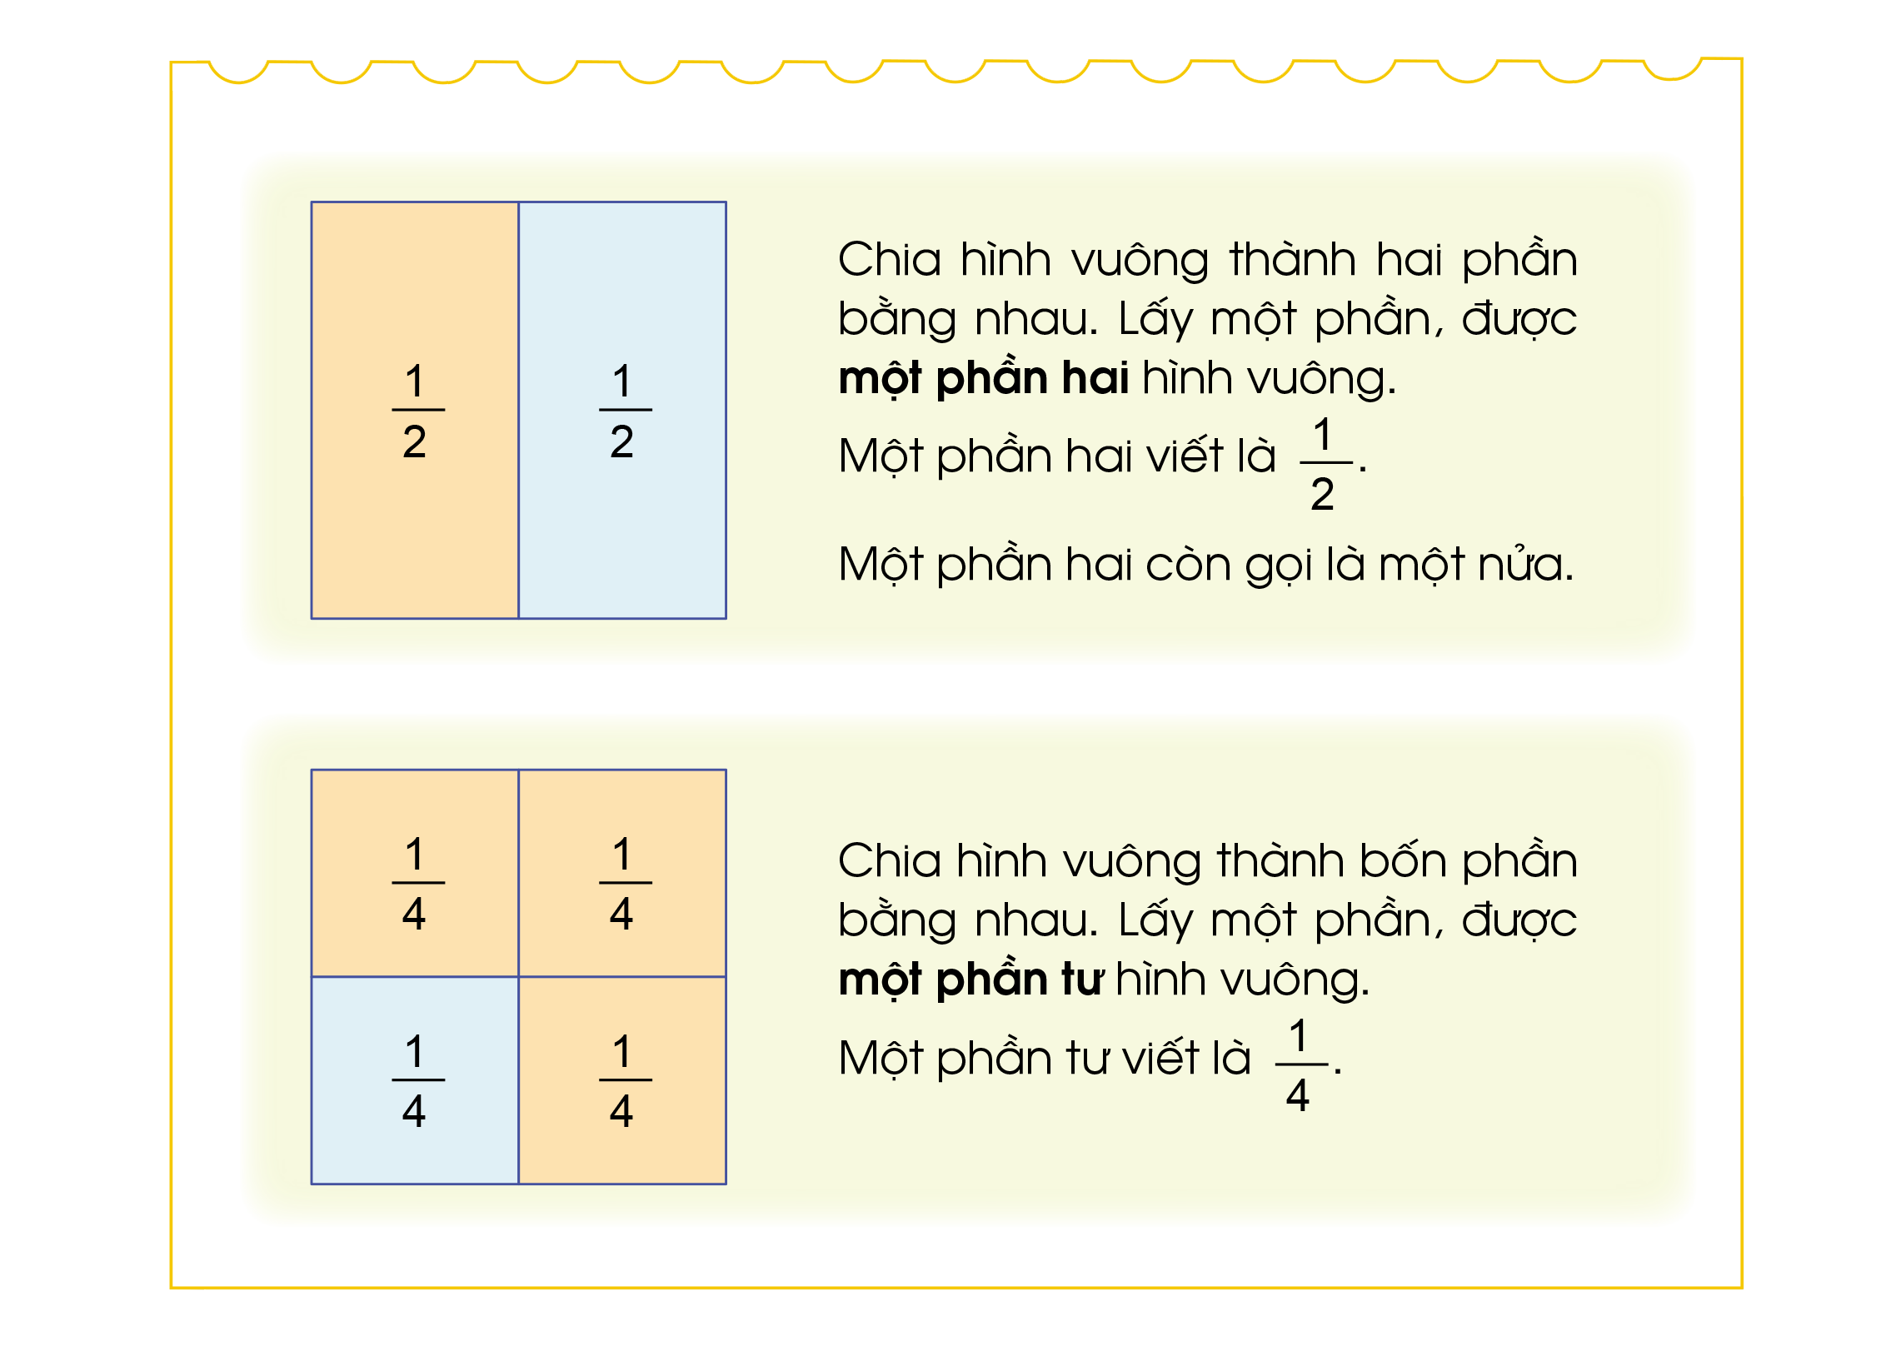
2.HOẠT ĐỘNG HÌNH THÀNH KIẾN THỨC MỚI
(Nghiên cứu kiến thức nền)
Nhận biết một phần mấy?

Slide 7
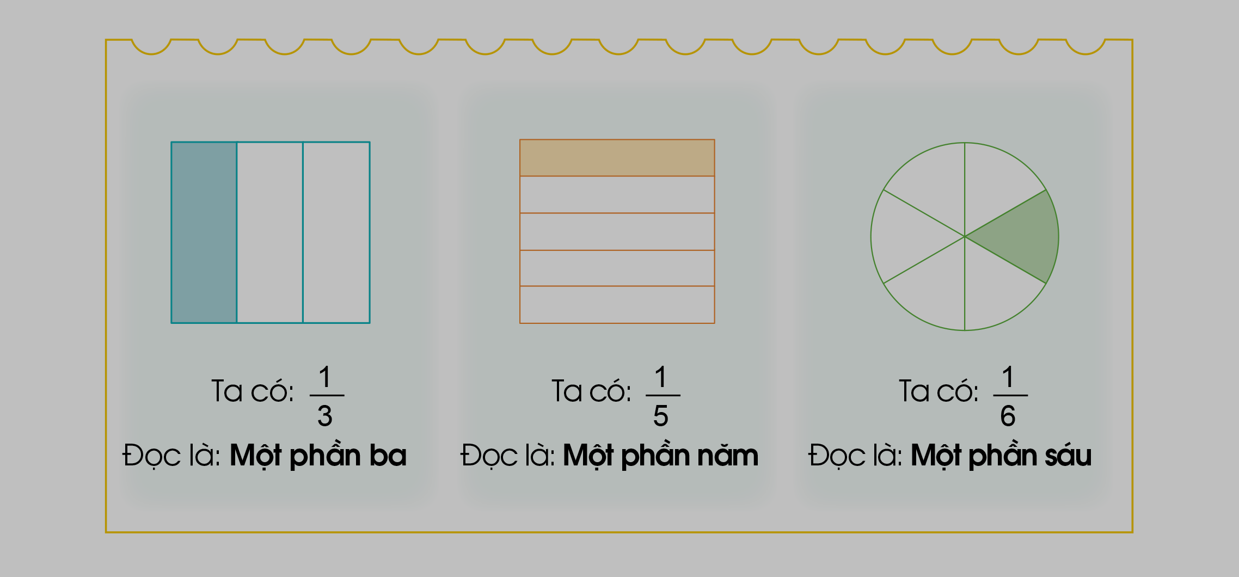
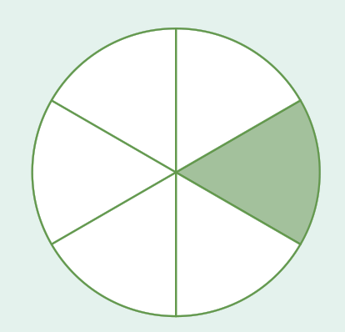
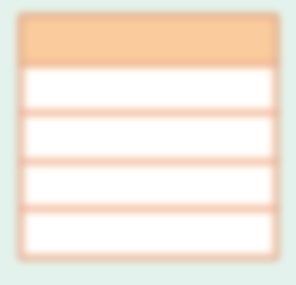
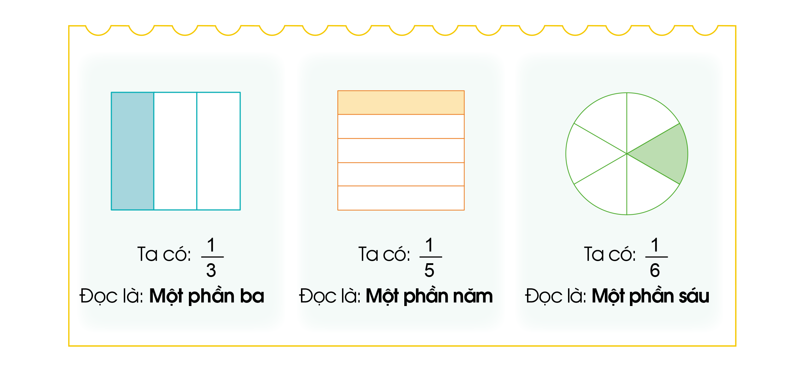
Nhận biết một phần mấy?

Slide 8

Những hình nào sau đây đã được chia thành các phần bằng nhau?
Hình b và Hình d.

Slide 9
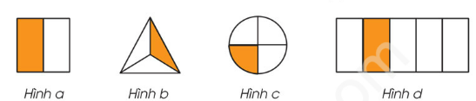
Quan sát các hình sau và cho biết đã tô màu mấy phần của mỗi hình?

Slide 10

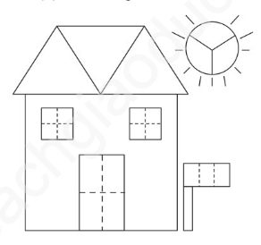
Quan sát hình sau và cho biết mỗi cửa sổ, cửa đi, mặt trời, mái nhà đã được chia thành mấy phần bằng nhau?
Cửa sổ được chia thành 4 hình vuông bằng nhau.
Cửa ra vào được chia thành 4 hình chữ nhật bằng nhau
Mái nhà được chia thành 3 hình tam giác bằng nhau.
Mặt trời được chia thành 3 hình quạt bằng nhau.
Notes:
GV dẫn dắt, đặt câu hỏi cho HS trả lời.

Slide 11
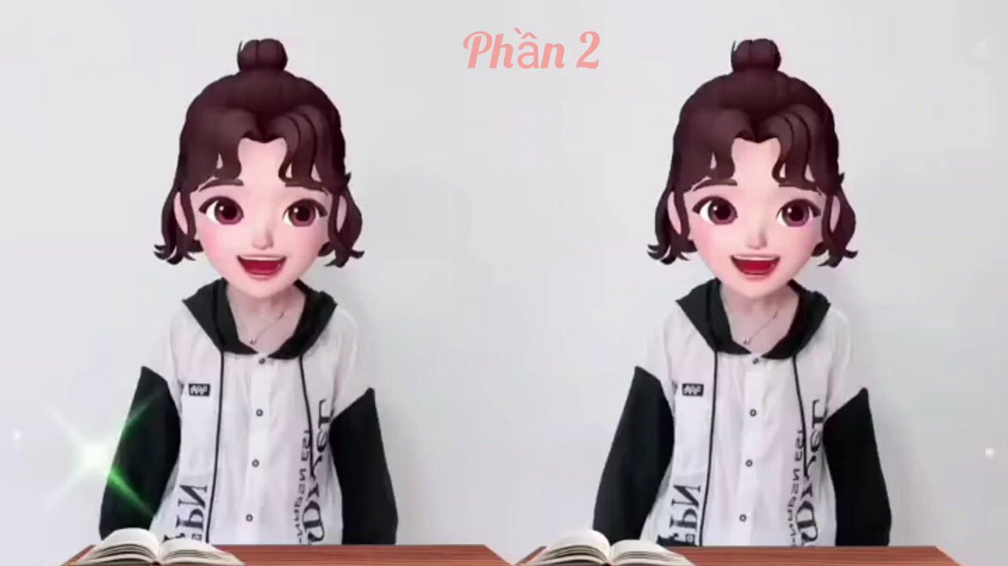

Slide 12

3.HOẠT ĐỘNG LUYỆN TẬP-VẬN DỤNG
a) Đề xuất và lựa chọn giải pháp
TIÊU CHÍ
+ Mô hình có đầy đủ các thành phần của một ngôi nhà, các cửa và mái nhà được ghép bởi các phần bằng nhau
+ Mô hình sử dụng vật liệu đơn giản, dễ tìm.
+ Mô hình có tính thẩm mĩ và sáng tạo

Slide 13
3.HOẠT ĐỘNG LUYỆN TẬP-VẬN DỤNG
b) Chế tạo mẫu, thử nghiệm và đánh giá
Tiêu chí đánh giá sản phẩm:
PHIẾU TỰ ĐÁNH GIÁ SẢN PHẨM NHÓM:
Tiêu chí | Hoàn thành tốt | Hoàn thành | Cần cố gắng
Sản phẩm có đầy đủ các thành phần của một ngôi nhà, các cửa và mái nhà được ghép bởi các phần bằng nhau
Sản phẩm sử dụng vật liệu đơn giản
Sản phẩm có tính thẩm mĩ và sáng tạo.

Slide 14

c) Chia sẻ, thảo luận và điều chỉnh
TRƯNG BÀY VÀ
GIỚI THIỆU SẢN PHẨM

Slide 15
BÌNH CHỌN SẢN PHẨM
Notes:
GV cho hs luyện tập đọc một phần mấy rồi làm phiếu bài tập

Slide 16

Lớp học STEM 3c
KÍNH CHÚC QUÝ THẦY CÔ SỨC KHOẺ.

